Slide 1
martin buber – já a ty
žofie Nedbalová
Filosofie jazyka, ZS 2017

Slide 2
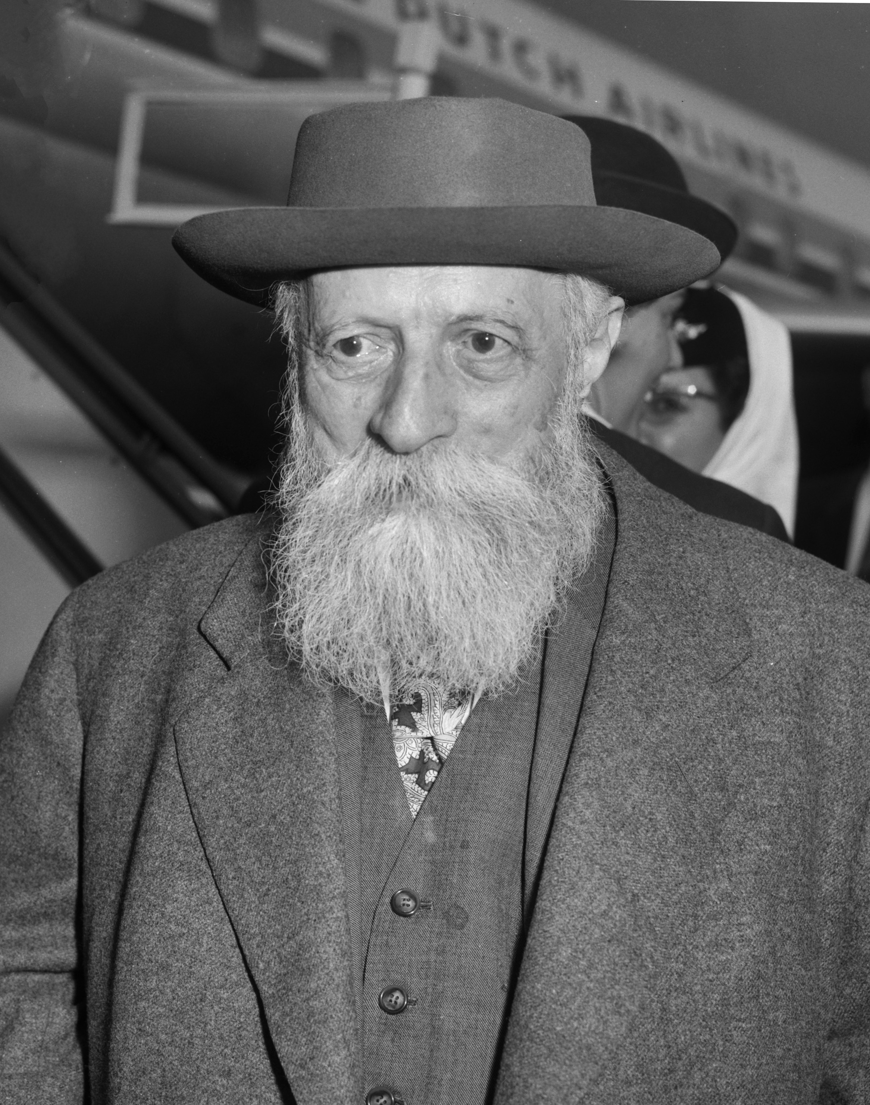
martin buber
Rakušan, žid
filosof a překladatel – velmi vzdělaný
působil na univerzitě ve Frankfurtu, 1938 emigrace do Izraele
nejznámější dílo = Já a Ty (1923) – má tři části, ale myšlenky v nich se prolínají
další díla: Problém člověka; Obrazy dobra a zla; Chasidská vyprávění; Cesta člověka podle chasidského učení; Život chasidů; Temnota Boží; Gog a Magog: chasidská kronika

Slide 3
filosofie dialogu – vztah světa a člověka
Svět je pro člověka dvojí, neboť i jeho postoj je dvojí. Postoj člověka je dvojí, neboť základní slova (slovní dvojice), která může pronést, jsou dvě: Já-Ty, Já-Ono. A tak je i lidské já dvojí. Neboť já základního slova Já-Ty je jiné než já základního slova Já-Ono
2 základní slova = postoje = poměry, které zakládají bytí: Já-Ty a Já-Ono
základní slova nevypovídají o něčem, co existuje mimo ně: teprve jejich vyslovení zakládá bytí toho, co vyjadřují

Slide 4
vztah já - ty
JÁ
TY
vztah mezi já a ty - ve vztahu Já-Ty jde čistě o samotný vztah; jeho předmětem není nějaké „něco“
o tom, že se k něčemu/někomu vztahujeme tím poměrem já-ty, nemusí ten druhý vůbec vědět
do vztahu lze vstoupit se třemi oblastmi jsoucen:
s přírodou – vztah zahalen v temnotě, pod prahem řeči (vázne oslovení zvířete „ty“)
s lidmi – zjevný vztah, má podobu řeči (můžeme dávat i přijímat slovo „ty“)
s duchovními jsoucnostmi – vztah zahalený, stojí mimo řeč, ale plodí ji (neslyšíme „ty“, ale cítíme, že jsme voláni) - Bůh

Slide 5
vztah já - ono
JÁ
ONO
zkušenost, jejímž předmětem je nějaké „něco“
zkušenost je v tom, kdo ji zakouší
svět Já-Ono = neosobní svět zkušenosti (hranice myšlení totožné s hranicemi zakoušejícího)
„Svět se neúčastní zkušenosti. Dovoluje, aby byl zakoušen, ale vůbec se ho to nedotýká.“

Slide 6
já – ono vs. já – ty
v životě nejdřív „vyslovujeme“ Já-Ty, pak Já-Ono
směr vztahu
Já-Ono – jednosměrná, ze mě vycházející aktivita = ZKUŠENOST
Já-Ty – oboustranný, tj. opravdový vztah = VZTAH
skrze Já-Ty poznává člověk podstatu věcí,
skrze Já-Ono vlastnosti věcí
zkušenost a vztah mohou kolísat
(Já-Ty proměnlivý, nespolehlivý)
v Já-Ty přítomnost, v Já-Ono minulost
ONO
JÁ
TY
ONO
ONO
ONO
ONO
ONO
ONO
ONO
ONO
ONO
ONO
ONO
ONO
ONO

Slide 7
vztah člověka a „něčeho nad“
svět má dvojí povahu (Já-Ty, Já-Ono), nad tím neexistuje svět idejí! – vše je tady, skutečné
„věčné Ty“ = Bůh
s ním vstupujeme do osobního vztahu Já-Ty
Bůh není někde v oblacích, ale tady, stále živý a přítomný; Bůh = láska
láska není v člověku (jinak by nemohla být ve vztahu mezi Já-Ty!), ale člověk je v lásce
v každém vztahu Já-Ty se zjevuje Bůh („lem věčného Ty“)
dnešní společnost moc ulpívá na Já-Ono (materialismus, neosobní), neumí navazovat vztahy Já-Ty => nepozná podstatu světa, bytí
A ve vší vážnosti pravdy poslyš: kdyby neexistovalo Ono, nemohl by člověk žít. Ale ten, kdo žije pouze s ním, není člověkem.

